Slide 1
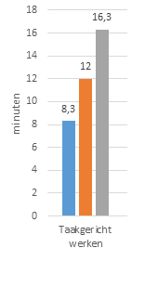
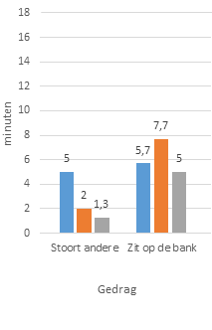
Juf doe ik het goed? Een onderzoek naar de invloed van een beloningsysteem op de taakgerichtheid van Sanne met de diagnose Syndroom van Down, met als doel haar zelfstandigheid te vergroten, tijdens een drie vakken les in het bewegingsonderwijs
Methode Meetinstrumenten Interventies Conclusie
Beloningsysteem (Woltjers & Janssen (2014)
Observatie
Interview
Logboek
Versterkers
Afstand bepalen
Het taakgericht werken van Sanne is bijna verdubbeld ten op zichten van de voormeting
Resultaten
Discussie
Zelfstandigheid gemeten
Extrinsieke motivatie
Aanbevelingen
Vervolgonderzoek zelfstandigheid
Extrinsiek omzetten naar intrinsieke motivatie
Figuur 1 Figuur 2

